Slide 1
STM32 ADC应用简介
北京中聚高科科技有限公司
2017.07.28

Slide 2
目标
使用STM32内部一个ADC实现两个通道的电压采集

Slide 3
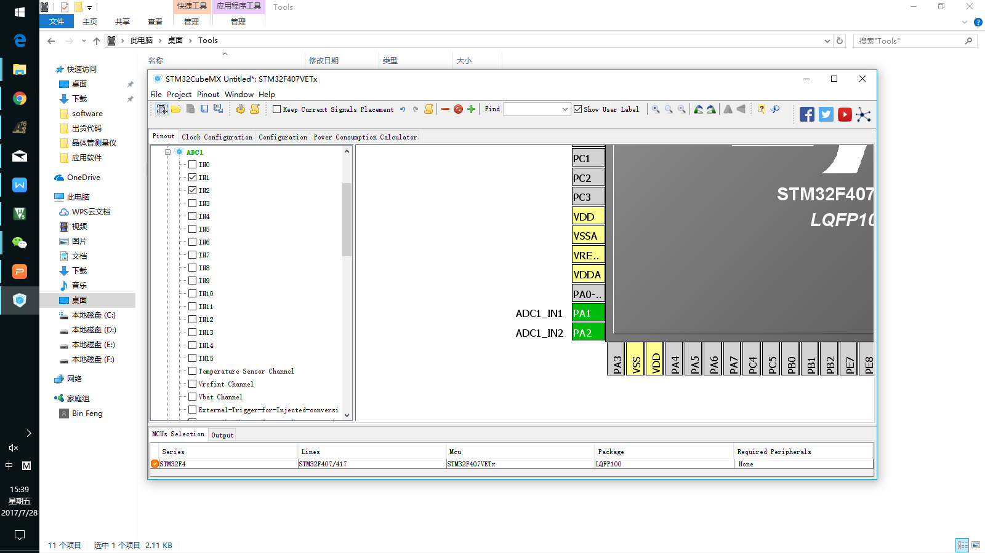
CubeMX配置

Slide 4
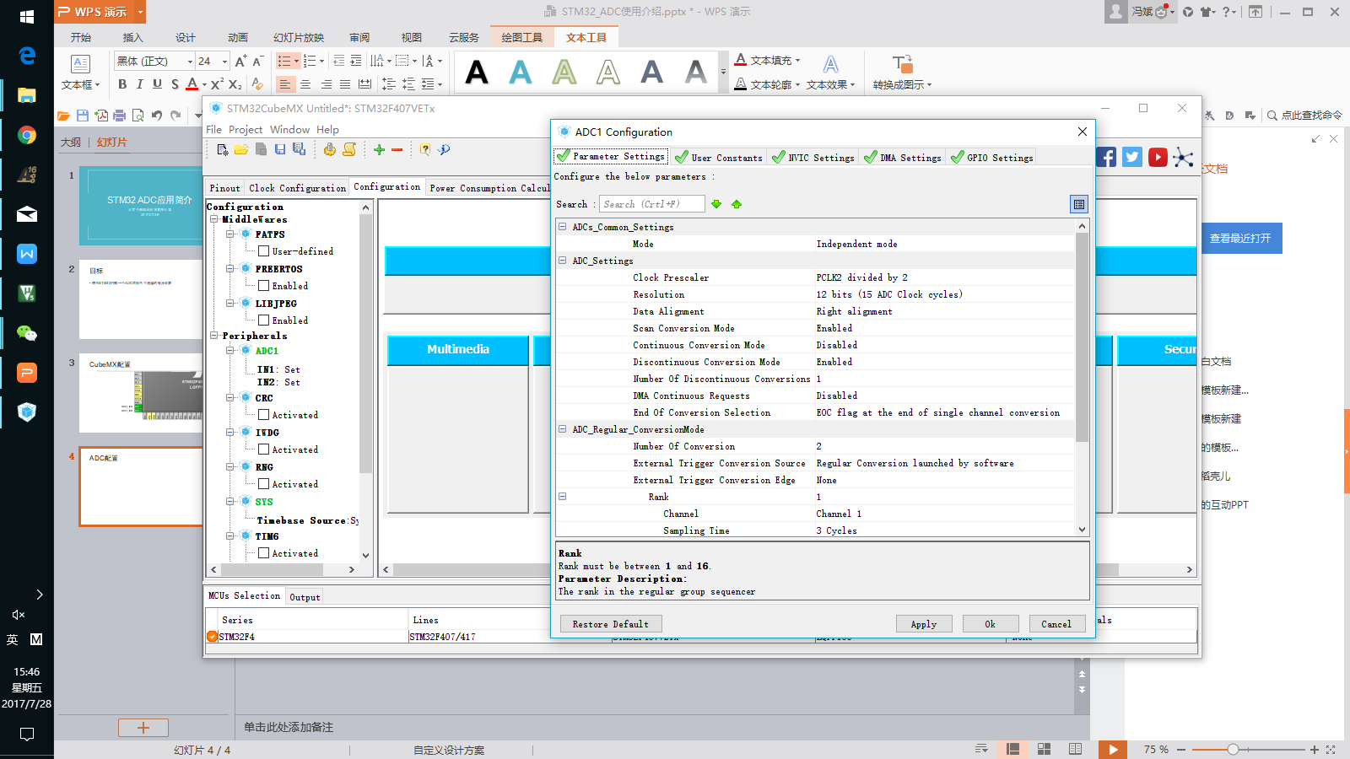
ADC配置

Slide 5
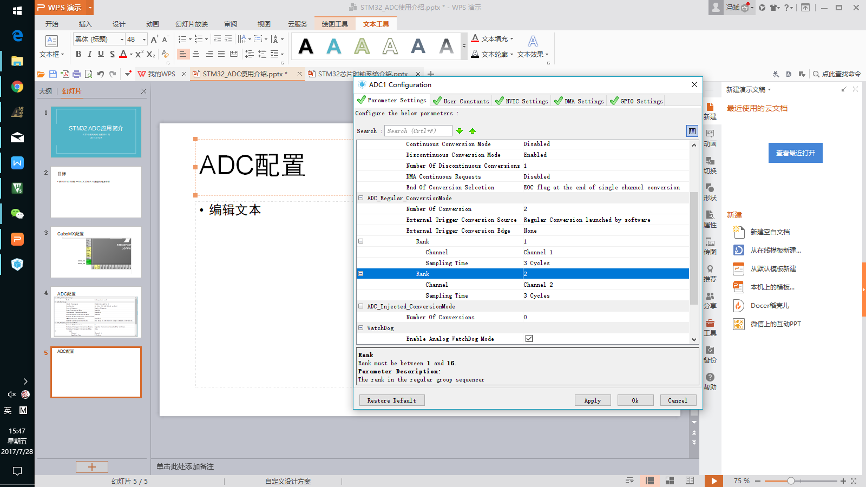
ADC配置

Slide 6
ADC使用方法
HAL_ADC_MspInit() 底层资源初始化
HAL_RCC_GPIOx_CLK_ENABLE() 时钟初始化
HAL_GPIO_Init() 引脚初始化
HAL_ADC_START_IT() IT配置
HAL_ADC_START_DMA() DMA配置
Config ADC groups regular/injected， channels
Execution Polling/IT/DMAchu'shi'hu

Slide 7
举例
for(i=0;i<2;i++)
{
HAL_ADC_Start(&hadc1);
HAL_ADC_PollForConversion(&hadc1, 500);
MCU_ADC_Raw_Value[i]=HAL_ADC_GetValue(&hadc1);
}
HAL_ADC_Stop(&hadc1);
TestResult.test_V=(uint16_t)(((float)MCU_ADC_Raw_Value[0]-2)/2.027);
TestResult.varaible_resistor.number_float=(float)MCU_ADC_Raw_Value[1]-2);
USB_Update(&TestPara, &TestResult);

Slide 8
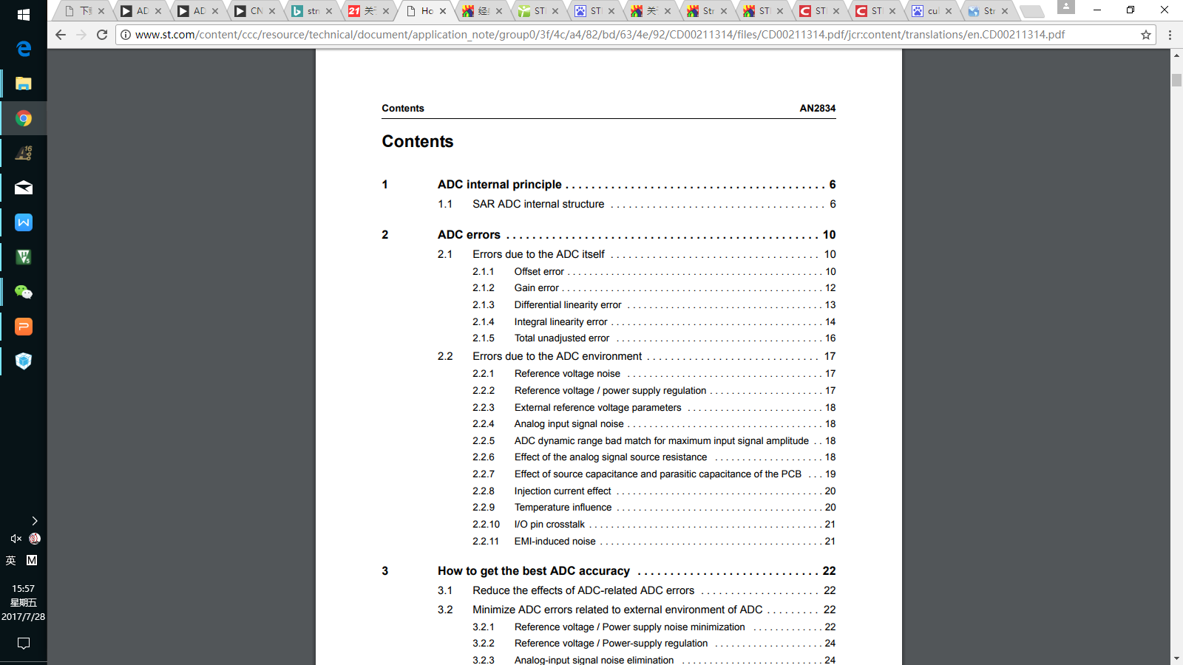
ADC error

Slide 9
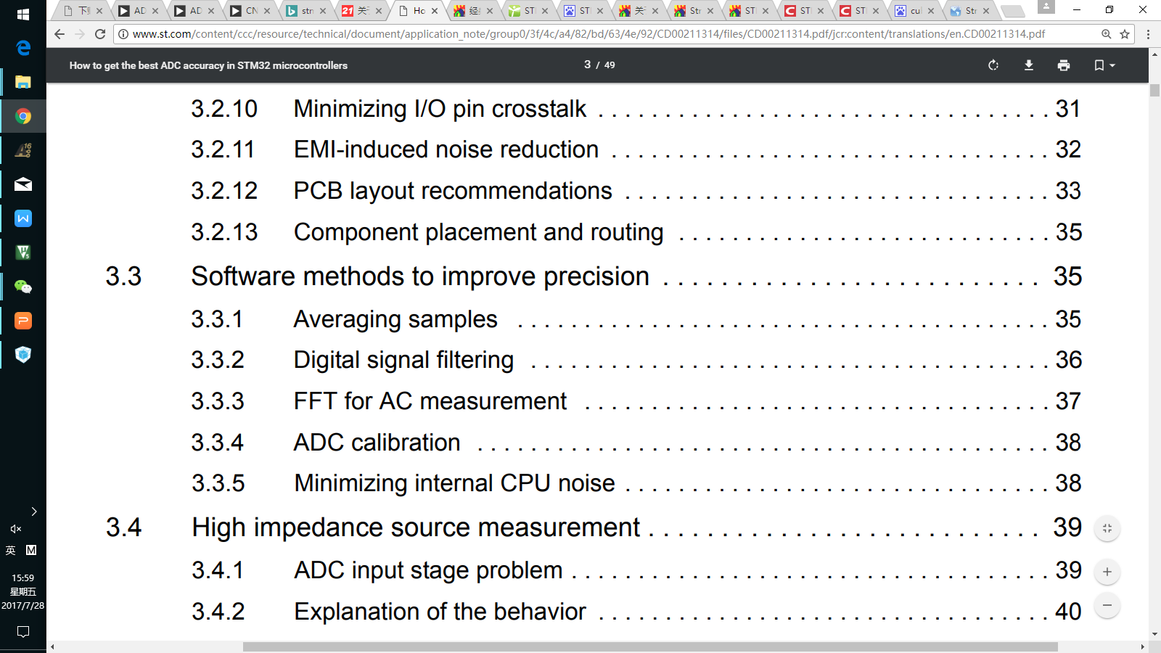
Software Method

Slide 10
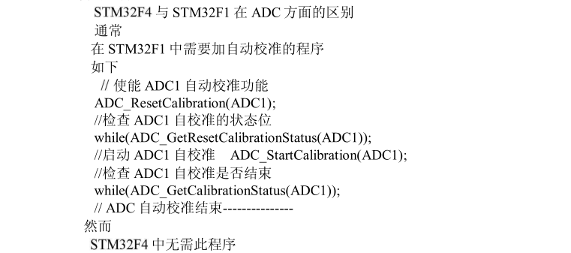
STM32F1

